Slide 1
众智科学与网络化产业
从众
信息级联
信息级联的含义，条件，性质，应用

Slide 2
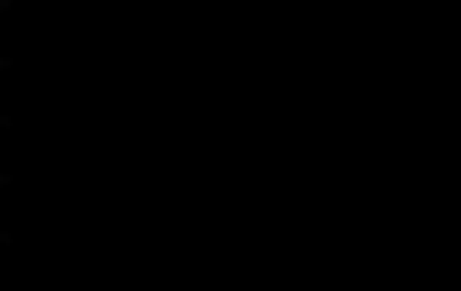
一个著名实验
资料来源：www.youtube.com/watch?v=P0e6zG8IbE8

Slide 3
人们对从众现象的朴素认识
人云亦云
三人成虎
入乡随俗
随波逐流
原因？
机理？
规律？
效果/意义？

Slide 4
社会心理原因
直接利益
例如看朋友都用微信，我也用，便于交流
潜在信息
可能带来好处；或否则可能带来不利
例如看许多人在那排队买什么；“内卷”现象
社会压力
例如看到一起玩的几个朋友都在抽烟
大家都这么说，我何必不这么说

Slide 5
从众
能得到好处，别人的选择影响
个人的决策受到信息不透明的影响
信息级联
私有信息
依次决策
从众是好的吗？

Slide 6
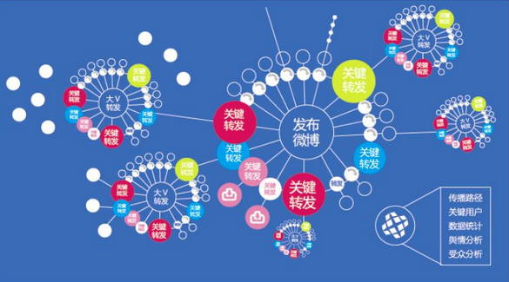
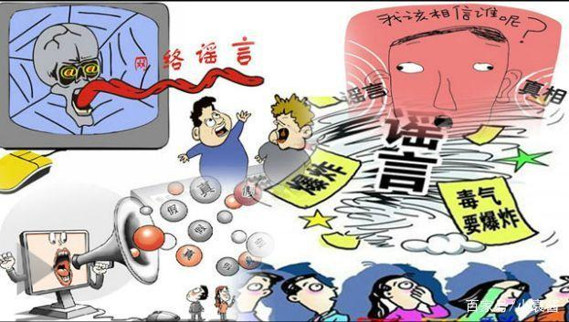

Slide 7
地震谣言
2010年2月20日至21日，关于山西一些地区要发生地震的消息通过短信、网络等渠道疯狂传播，由于听信“地震”传言，山西太原、晋中、长治、晋城、吕梁、阳泉六地几十个县市数百万群众2月20日凌晨开始走上街头“躲避地震”，山西地震官网一度瘫痪。21日上午，山西省地震局发出公告辟谣
山西省公安机关立即对谣言来源展开调查，后查明造谣者共5人
百度贴吧、手机短信
行政拘留10日并处罚款500元

Slide 8
网络不是法外之地
网络谣言是一种典型的信息级联表现；
应对网络谣言的策略
如加强主流文化建设。提高政府公信力，完善公民网络行为法律制度，加强互联网技术应用管理创新，深入开展公民道德建设，提升公众辨别谣言能力等
网络伦理
网络空间中应该遵守的行为道德准则和规范
学术研究
社会伦理已经成为诸如人工智能，大数据等热点问题

Slide 9
信息级联：从众现象背后的一种机制
现实
世界
抽象
世界
从众现象
信息级联
实验与模型

Slide 10
信息级联现象的实验与理论
信号：b,r,b,r,r,b,b,r
宣布：？？？？？？？?
信号：b,r,b,r,r,r,b,r
宣布：？？？？？？？?
随机取一个坛子
依次，人们随机从中摸出一个球→ 自己看
宣布判断“蓝多”或“红多”→ 大家听
Notes:
这个试验由美国的经济学教授Anderson和Holt设计，试验的目的是让我们对从众在不同状态中表现出的基本特征有一个了解。
1、两个小罐都装3个小球，一个是两个蓝色球一个红色球，另一个是两个红色球和一个蓝色球。现在以50%的概率随机拿出其中的一个小罐，实验者看不到小罐儿里面的球，只能根据掌握的信息来猜测。
2、具体做法是：每个人上前摸出一个小球，这个小球的颜色只能他自己看到
3、然后向大家宣布他认为小罐是蓝多还是红多，后面的人依次重复做同样的事情。
这个实验满足我们前面提到产生从众现象基本条件，每个人自己摸出一个小球看到的颜色是个体自身掌握的私有信息，每个人宣布的猜测结果别人都可以听到，我们来分析会不会产生从众行为。
【】
【】
第一个人，说他看到的颜色；
第二个人，也会说她看到的颜色；
第三个人，若前面两人说的不一致，则会说她自己看到的颜色；如果前面两人说的一样，则会跟着说前面两个的判断
这是因为，（1）若她拿到的颜色与前面说的一样，她没有理由给出不一样的判断；
（2）若她拿到的不一样，但她知道第一个人拿到的是不同颜色，第二个人也拿到的是不同颜色，
即3次有2次都是不同颜色，因此那种颜色的可能性大些，于是应该放弃自己看到的“信号”（信息），取和前两人一致的判断
第四个人，尽管知道第三个人有可能是“随大流”了，但只是有可能（因为第三个人也可能和前两个拿到同样颜色），因此自己也没有理由不随大流，
即他在判断的时候处于和第三个人同样的状态（第三个人的判断没有传达任何新的信息）

Slide 11
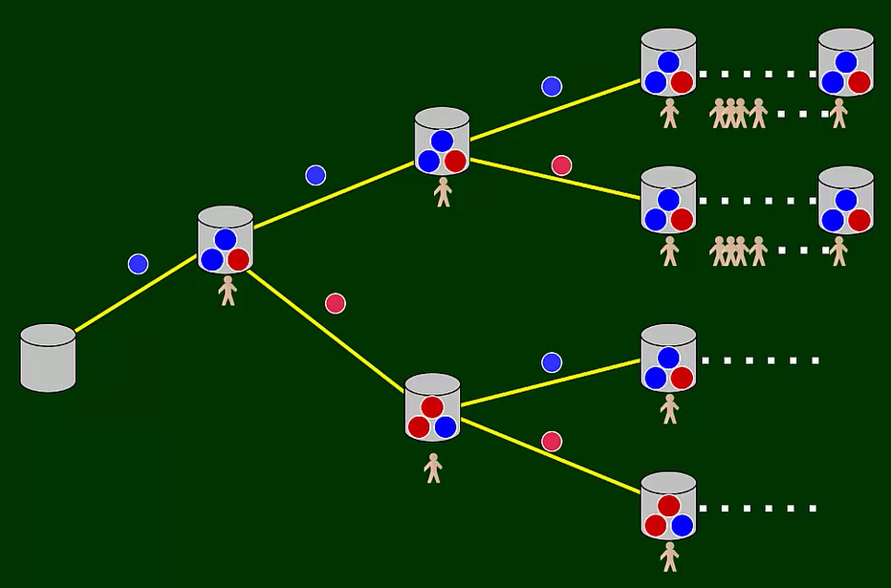

Slide 12
信息级联现象的实验与理论
讨论信息级联问题的理论工具是什么？
条件概率
贝叶斯规则（公式）
本课程工具：
除了图论和博弈论，还需要一点条件概率（贝叶斯公式）
虽然它们本身都是博大精深，但只要掌握一些基本概念也就能很好地讨论分析许多社会科学问题。

Slide 13
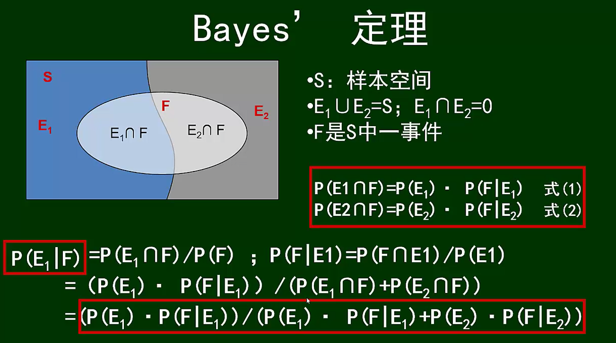

Slide 14


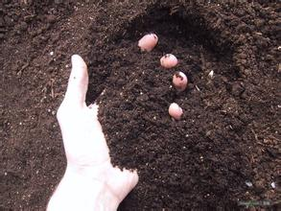
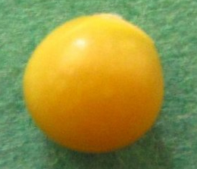
运用贝叶斯公式的一个例子
一袋种子，其中40%是红色，60%是黄色种子。红色种子90%可以生长，黄色种子80%能够生长。随机从袋子里拿出一个种子，问：
是红色并且能够生长的概率？
能够生长的概率？
给定这粒种子能够生长，它是红色的概率？
0.9
0.4
0.1
0.6
0.8
0.2
P[红色且生长]
=P[红色]*P[生长|红色]=0.4*0.9=0.36
P[生长]
=P[红色且生长]+P[黄色且生长]=0.36+0.48=0.84
P[红色|生长]
=P[生长|红色]*P[红色]/P[生长]=0.36/0.84=3/7≈0.43

Slide 15
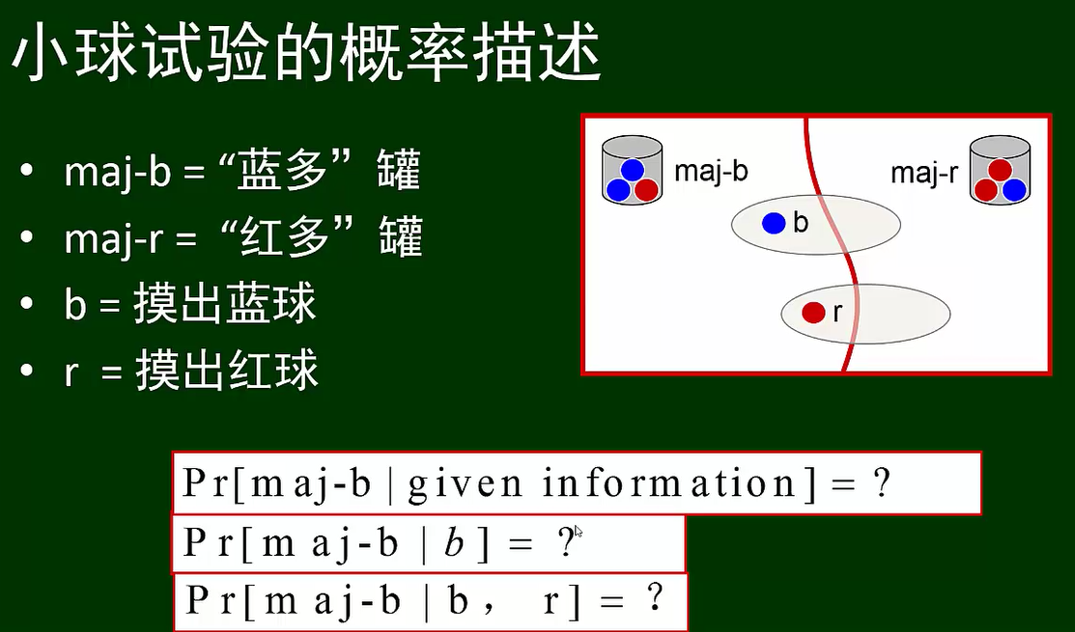

Slide 16
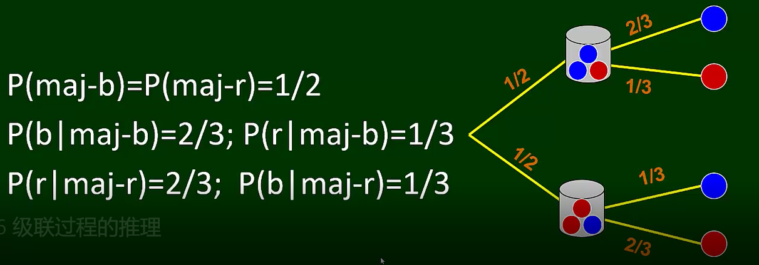

Slide 17
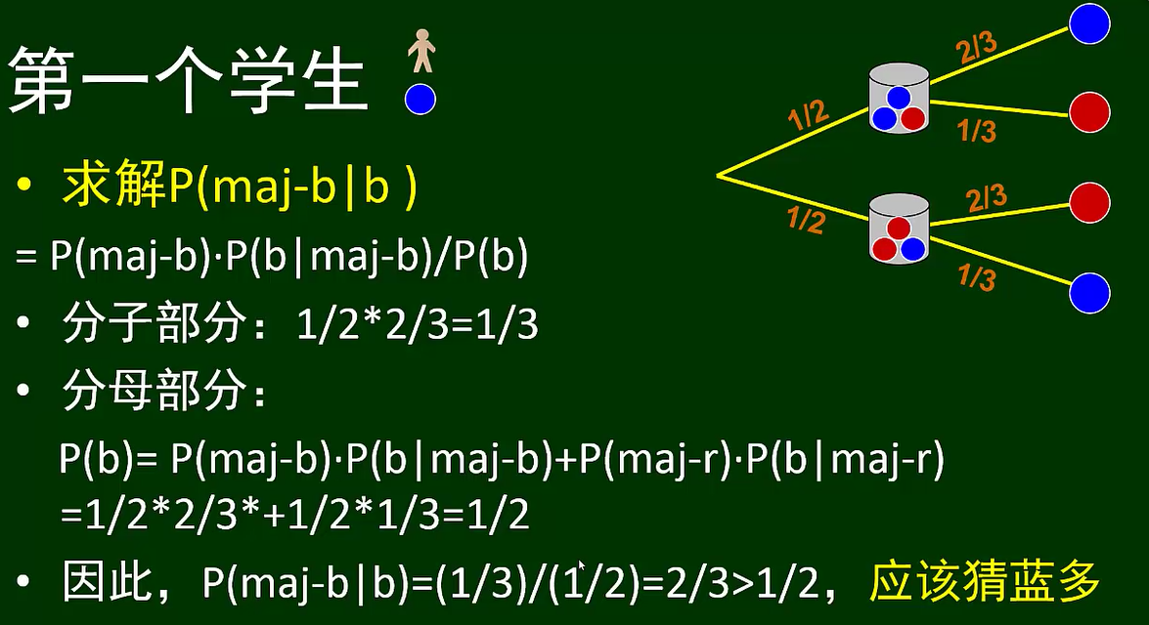

Slide 18
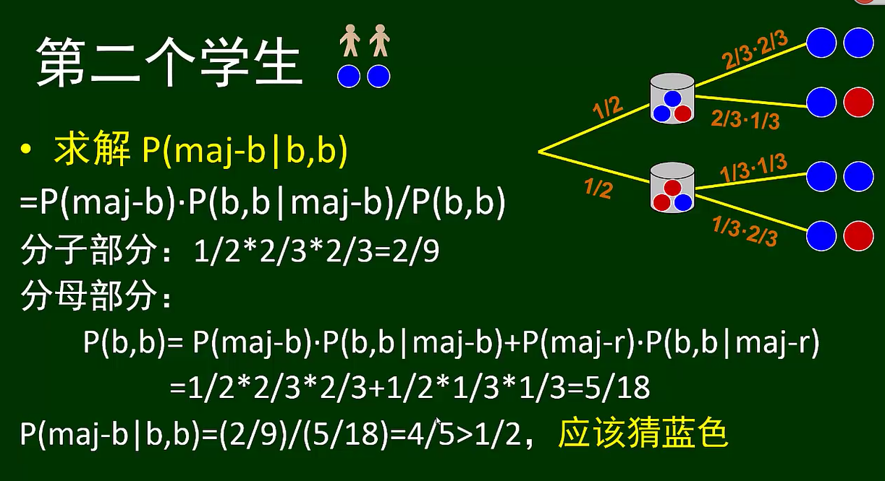

Slide 19
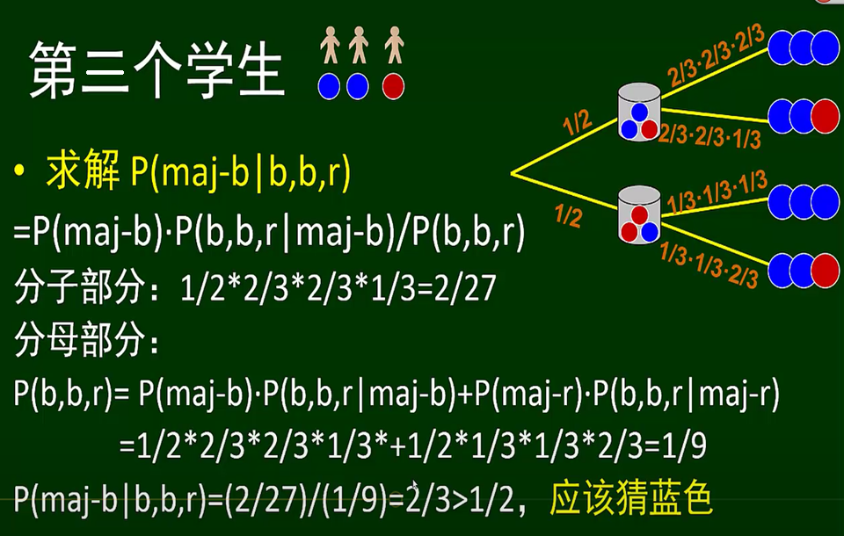

Slide 20
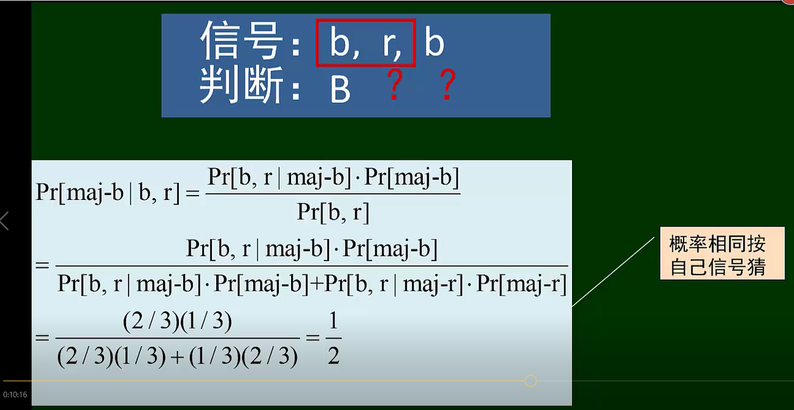

Slide 21
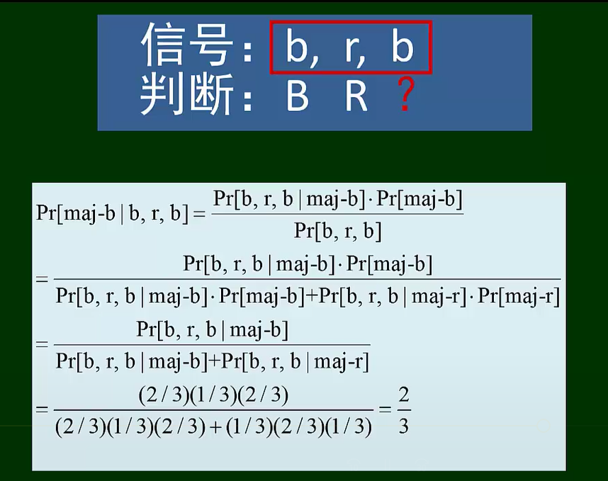

Slide 22
信息级联现象的实验与理论
信号：b,r,b,r,r,b,b,r
宣布：B,R,B,R,R,B,B,R
信号：b,r,b,r,r,r,b,r
宣布：B,R,B,R,R,R,R,R
这两种情形中，级联是否已经形成？
在这种理论框架下，信息级联成因要素？

Slide 23
分析结果
概率结果取决于什么？
私有信号个数
私有信号数相同时两种概率相同
私有信号多出一个时，相应概率高于1/2
后面的人如何知道前面人的私有信号？
未形成级联时：判断结果和私有信号一致
形成级联时：个体忽略自身信号跟从前人选择
结论1：当一个私有信号比另一个多出2个就会形成级联
结论2：形成级联前后人能够推测前人的私有信号，级联开始后便不能推测
Notes:
通过这个例子可以得出一些结论：
1、简单来说决策取决于蓝色球和红色球出现的机会哪个多
2、如果相同按照自己摸到的颜色猜。不同的话选择出现次数多
3、那么每个个体怎么能知道别人的信号呢？
4、这很简单，如果没有形成级联，每个人选择结果就是其摸到球的颜色。一旦形成级联，个体忽略了自己的信号跟从前面选择，后面人也就不能再从前面人的猜测结果中判断其拿到球的颜色。
5、那什么情况下个体会忽略自己的信号跟风呢？一定是算上自己的信号，另一种信号出现机会仍然多，再看之前那个形成级联的例子，从最后一个人开始形成红多的级联，在他之前的六个个体拿到红色球的机会为4，蓝色球的机会为2，也就是说如果一种信号出现的机会比另一种多两次，接下来就会形成级联。
6、我们最初讨论的情况前两个人都拿到蓝色球是一个形成蓝多级联的个例。

Slide 24
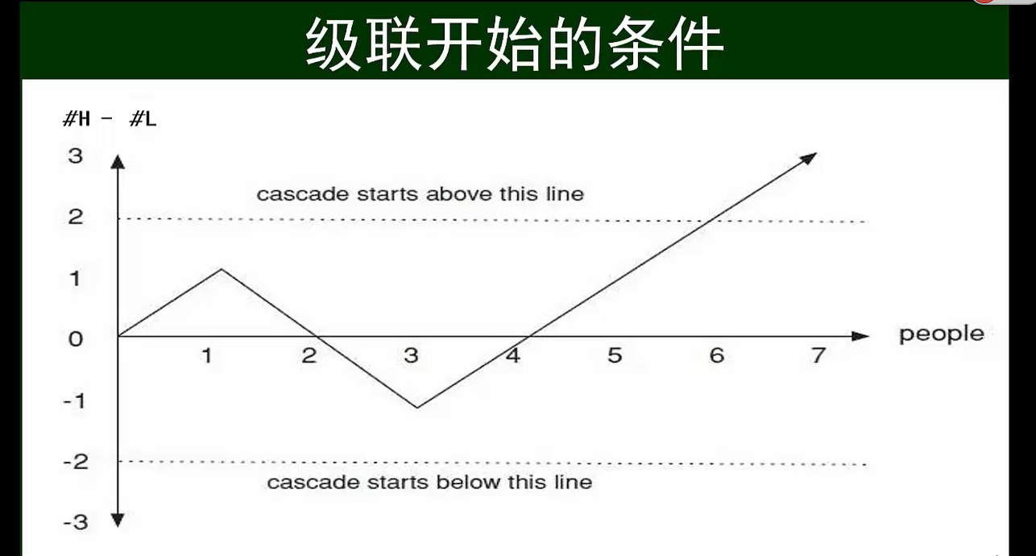

Slide 25
按照模型给出判断（例子）
信号: b, r, b, r, r, b, b, r, b
判断: B, R, B, R, R, B, B, R, B
信号: b, b, r, r, b, r, r, r, b, r, …
判断: B, B, B, B, B, B, B, B, B, B, …
信号: b, r, b, r, r, r, b, b, …
判断: B, R, B, R, R, R, R, R, …

Slide 26
问题
假如，做实验的两个坛子，一个有3红1蓝球，另一个有3蓝1红球，我们会有什么结论？（级联何时开始）
假如，做实验的两个坛子拿出来的概率分别是 0.4，0.6，我们会有什么结论？（级联何时开始）
假如，…

Slide 27
信息级联现象的一种通用模型
某事物以两种状态之一随机出现，好（G）状态与差（B）状态，先验概率分别为p和1-p
参与人需要根据一定的条件来判断是什么状态出现了，认为是G，就“接受”，否则“拒绝”
如果接受的真是好状态，得回报v_{g}，如果接受了一个差状态，得回报（惩罚）v_{b}。如果拒绝，则回报总是0。
应该如何做这种判断（以得到较大回报期望）？且若大家都这么判断，是否会形成级联？
假设在没有任何额外信息的情形，接受的回报期望为0，即
这意味着，如果判断计算出的p*>p，就应该接受，从而回报期望>0

Slide 28
信息级联现象的一种通用模型（续）
则判断为G，接受
有哪些“已知信息”？
随机探测的结果（给出的信号）
人们基于先前随机探测结果形成的判断（不一定对）
假设随机探测给出关于事物状态的两种信号之一：高（H）信号与低（L）信号
信号出现的概率取决于状态：如果G状态，则H信号出现的概率q > 1-q = L信号出现的概率。若是B状态，则两种信号出现的概率反过来
任务：根据已知信息，判断事物处于什么状态

Slide 29
信息级联现象的一种通用模型（续）
state | P(H|state) | P(L|state)
G | q | 1-q
B | 1-q | q
P[G] | P[B]
p | 1-p
q>1/2
进一步设定：人们依次、独立做探测和判断，并公布判断结果
从而，做判断的基础是自己的探测 + 前序参加人的判断结果
微观上，我该如何判断？
宏观上，整体会如何？

Slide 30
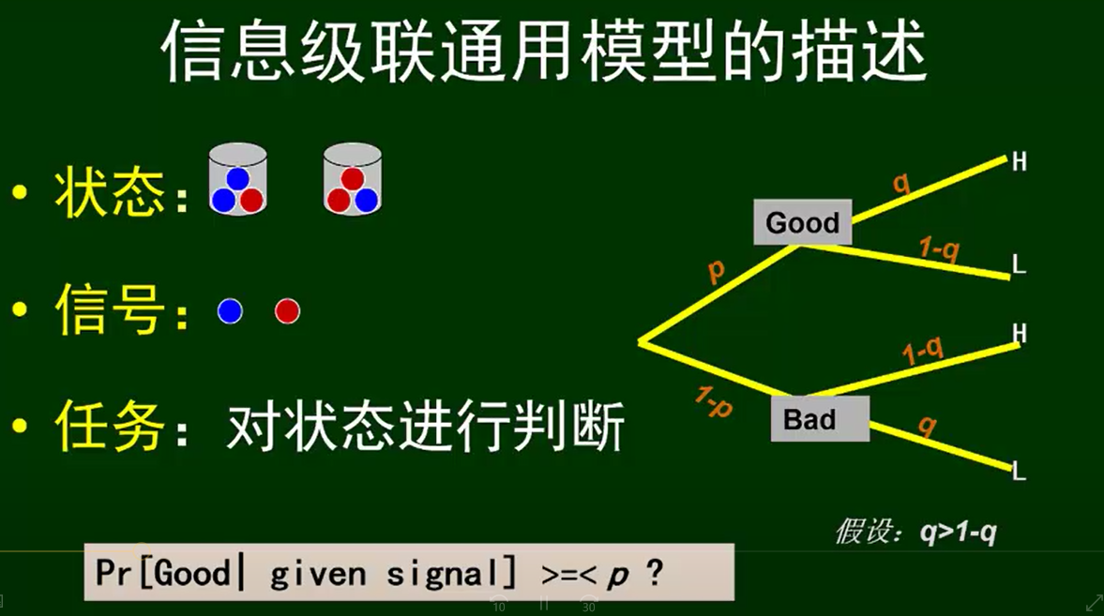

Slide 31
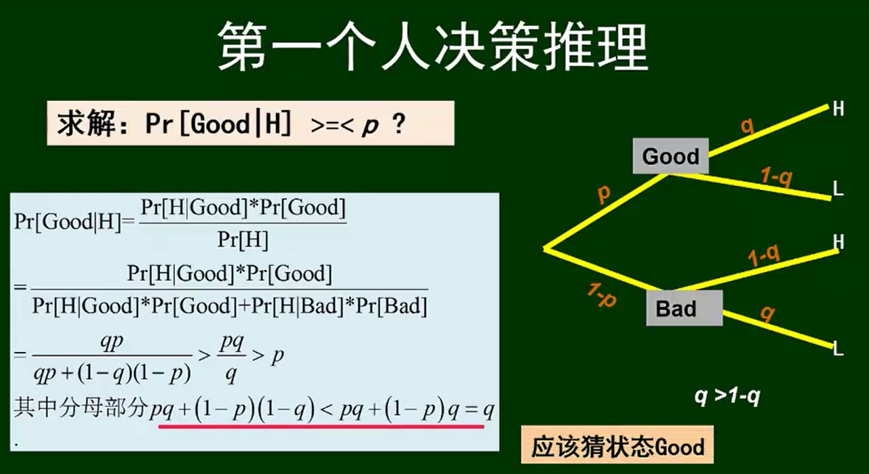

Slide 32
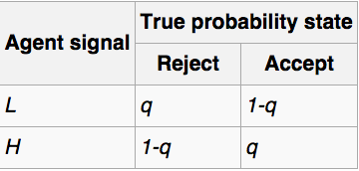
依次决策模型推理
H
q
.
.
.
H
Good
1-q
信号序列S
L
p
.
.
.
L
H
1-q
1-p
.
.
.
H
Bad
q
信号序列S
L
.
.
.
L
计算：Pr[G|s₁, s₂, …, s_{N}] >=< p ?
Notes:
继续看有N个人探测到一个信号序列S，计算状态G发生的概率。
1、信号序列是一系列的H信号个L信号的某种组合方式，可以用图示来描述这个信号序列
2、我们需要打算基于这个信号序列，状态G发生的概率是多少？
【】

Slide 33
决策模型——证明1
求解：Pr[G|s₁, s₂, …, s_{N}] =？，私有信号序列
利用贝叶斯公式，可以证明：
Pr[G|s₁, s₂, …, s_{N}] >p，若S序列中H的个数大于L
Pr[G|s₁, s₂, …, s_{N}] =p，若S序列中H的个数等于L
Pr[G|s₁, s₂, …, s_{N}] <p，若S序列中H的个数小于L
Notes:
假如每个人能公开其探测到的信号，那这个决策问题就是一个简单基于信号序列的条件概率计算。我们先做这样的假定
1、我们要利用贝叶斯规则证明基于这个信号序列，状态G发生的概率取决于信号序列中H信号和L信号总个数之差
2、具体来说，如果序列中H的个数多于L，则状态G发生的概率大于p，
3、两种信号个数相同时，状态G发生的概率等于p，
4、最后，如果H的个数少于L，则状态G发生的概率小于p，

Slide 34
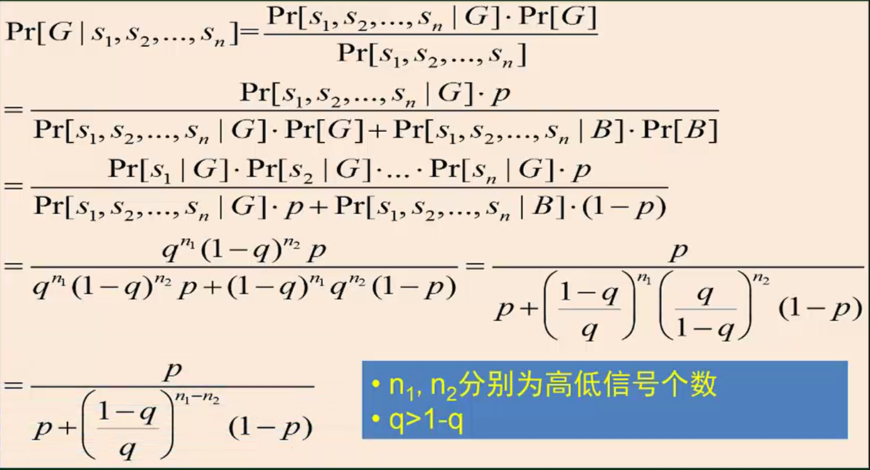

Slide 35
决策模型——证明2
求解Pr[G|r₁, r₂, …, r_{N}]=?，判断结果序列
假设会产生一个级联，分析其产生的条件
再证明这个条件发生的概率为1
由前面推理，第k+1个人的选择如下：
两种信号相同，按s_{k+1}选择
个数相差1,按s_{k+1}选择
个数相差2,忽略自己的信号s_{k+1}，形成级联
此时：
Pr[G|r₁, r₂, …, r_{N}] = Pr[G|s₁, s₂,…,s_{k},*,…*,s_{N}]
Notes:
实际情况是别人看到的是前面人的判断结果序列，而不是前面人探测到的信号序列
我们需要求解基于一系列的判断结果状态G发生的概率，我们来看这个判断结果序列和私有信号序列有什么关系？
回顾我们在上一节得出的结论：按照我们的游戏规则，一旦某个人忽略了自己的信号开始跟风选择时，级联就开始了，这也就意味着在级联开始之前信号序列和判断结果序列是一致的，一旦级联开始，尽管序号序列任然会变化，但结果序列会一直保持形成的级联到最后。
1、鉴于此，我们先假定该模型会形成一个级联，在来分析满足什么条件会形成这个级联，最终再证明这个条件一定会出现，也就证明了基于该模型，级联必然会形成。
2、我们来看信号序列s₁～s_{k}中H和L的个数如何影响接下来人的决策，根据我们刚刚证明的结果，状态概率完全取决于两种信号个数的差别。
3、当s₁～s_{k} 中两种信号个数相同，接下来的无论探测到什么信号s_{k+1，}都会使得这个信号多一个，因此会按自己的信号选择
4、s₁～s_{k}中信号个数相差1时,下一个如果是与多出的信号不同，则使得新的信号序列变成数目相同，同样会按探测到的信号s_{k+1}选择，若是与多出的信号一致，也会按自己的信号选择。
5、当s₁～s_{k}中信号个数相差2时,下一个人无论探测到的s_{k+1}是什么，原来多出的信号任然会多出至少1个，因此从这个K+1个人开始，会跟从出现信号较多一方选择，形成级联。
6、当k满足信号序列中两种信号个数相差为2时，就必然会形成级联。
接下来只要证明个体探测到的信号序列中出现两种信号个数之差大于等于2的概率为1，就可以证明该模型产生信息级联的概率为1.
【】

Slide 36
证明：N→∞，信号个数相差2的概率为1
证明：当N足够大时，存在连续3个相同信号概率为1
N个信号序列3个一组分组
一组3个信号相同的概率：q³+(1-q)³
没有一组3个信号相同的概率：(1-q³-(1-q)³)^{N/3}
随N增大， (1-q³-(1-q)³)^{N/3}趋于0
Notes:
1、实际上当连续出现3个相同的信号就可以满足两种信号个数相差为2，只要证明：对N个信号的序列，当N足够大时，存在连续3个相同信号的概率为1
2、将N个信号的序列3个一组进行分组，
3、任何一组3个信号相同的概率是连续出现三个高信号或三个低信号，概率为： q³+(1-q)³，
4、没有任何一组有3个信号相同的概率就是(1-q³-(1-q)³)^{N/3} ，
5、随N增大，可以看到这个概率趋向于0，
证明完毕。

Slide 37

信息级联成因的要素？
足够多的参与人
依次决策
部分私有信息（信号）
缺乏明确的公共信息
有限选择（红、蓝；买，不买）
理性决策
与这个矛盾？

Slide 38
非确定性决策问题
如何推理一个决策？
博弈论：参与人，策略，收益
参与人策略：占优策略，最佳应对策略
组织者/管理者关心：纳什均衡，社会福利
非确定性决策问题信息不明定，参与人有个体信息和有限的集体信息
参与人策略：基于已知事件计算未知事件发生的概率，根据概率决策
管理者关心：有效地预测、利用、避免信息级联的产生

Slide 39
进一步理解级联模型（课堂作业）
参与者 | 1 | 2 | 3 | 4 | 5 | 6 | 7 | 8 | 9 | 10 | 11 | 12
信号 | b | b | r | r | b | r | r | b | r | r | b | r
判断
假设第9个人告诉了第10个人他看到的球的颜色。
（1）第11和12个人看到第9告诉第10私有信号，但不知道具体是什么。试给出所有人的判断。
（2）如果第11和12没看到第9告诉第10，结果会改变吗？
（3）对问题（2）相对于（1）回答，是否取决于第9个人前面那些人得到的信号？
Notes:
11，b，12怎么选择

Slide 40
基于对信息级联效应理解的应用（讨论）
什么情况下希望发生信息级联？
举例说明如何利用信息级联：
假设你要推广一种新的玉米种子，你认为哪种方式更好，为什么？1）低价推销，2）大量做广告，3）想办法让村里一些人先采用。
苹果电电脑在1984年美国超级橄榄球赛期间做广告被认为是“最伟大的电视广告”。
一栋房子低价没有卖出去，提高价格反而卖了出去。
造成大家都在采用的感觉，加大级联计算的概率结果
只展示级联的结果而避免个体公开自身的信息
Notes:
苹果电脑橄榄球期间做广告
法院裁决时，较低级别法官先投票，资深的最后投票
德国墙的例子

Slide 41
级联效应的应用
什么情况下最好避免级联的产生？
委员会选取某个候选人问题
总统竞选问题
法院陪审团投票裁决问题
……
有影响的个体出现
打破依次决策模式
公布公有信息
Notes:
信息公开，小球违反规则的例子

Slide 42
对信息级联认识的一个应用
假设你是老板，要做一个比较复杂的二选一（A，B）的决定，让一个助手找一些专家征求意见
你听说助手是把专家们找来开会，会上请他们一一表达支持哪一个选项的意见
后来，你助手来汇报说多数赞成选项A，你对选择A是否有信心？
如果他说是绝大多数，你的信心会增加吗？

Slide 43

防止错误的 信息级联

Slide 44
问题：设信息级联在第3个参与者给出判断后形成。考察第5和第10个参与者，哪一个对给出的判断更有信心？
问题：设实验进行了两次，第一次信息级联在第3个参与者给出判断后形成，第二次信息级联在第5个参与者给出判断后形成。考察第10个参与者，他对哪一次给出的判断更有信心？
Notes:
依据教材310页的式子推导。

Slide 45
课堂练习
一种新式血液测试技术可以较早地检测出某种疾病，如果被检测者确有此病，该技术能检测出疾病的概率为99%，如果被检测者没有患病，该技术检测结果为正常的概率为95%，设总体中患病率为0.0001。问医生检测出某患者得了这种病，其确实患有此病的概率为多少？
2. 考虑信息级联模型。假设接受（A）是一个好主意的概率p=1/2,；如果是个好主意，得到高信号的概率为q=3/4(同样，如果不是好主意，得到低信号的概率也是3/4)。最后，假设实际上接受是个好主意。回答下列问题：
1）第一个人选择接受的概率是多少？
2）前两个人都选择接受的概率是多少？
3）前三个人选择后，发生接受级联的概率是多少？发生拒
绝级联的概率是多少？

Slide 46
信息级联与从众现象的关系
从众现象是丰富的、复杂的，尽管前面归纳了三点原因（效用，信息，压力）
信息级联是从众现象的一种抽象，要点是展示了放弃个人私有信号而随大流的一种“理性”，在一定程度解释了从众现象的必然性
尽管其顺序性、信息保密等要求显得苛刻
作为模型，仍在发展
1992，1997，2003，…

Slide 47
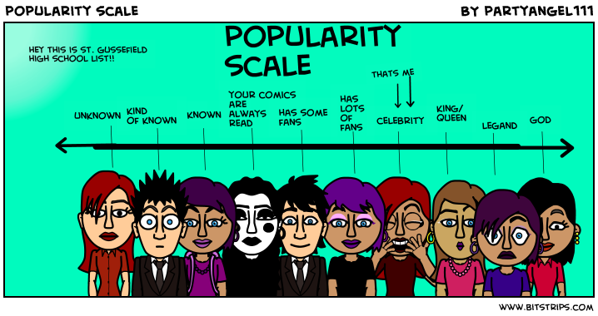
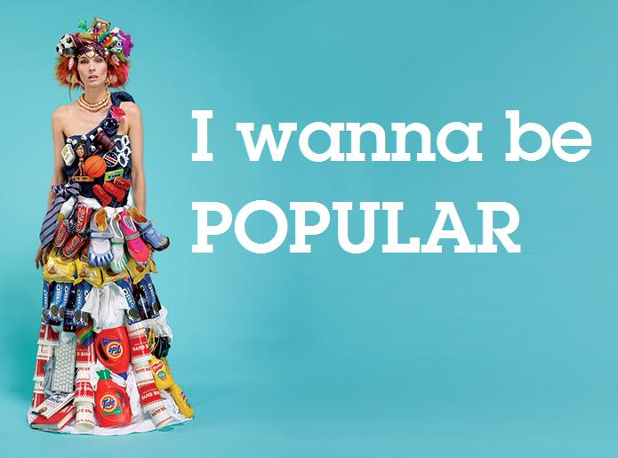
流行性分布问题
讨论同一类事物不同实体被关注、认知的程度
Notes:
2、我们身边有很多存在许多流行性现象，比如有的人知名度很高，大部分人只被较少的人认识；有些书籍很流行，销售量非常高，新闻被关注的程度不同，网站被访问的次数
为，后人在做决策是复制前人的决策行为

Slide 48
“富者愈富”是人类社会的普遍现象？
公司越有钱，银行越愿意给贷款
一本书畅销了，就会卖得更多
越富有越容易赚到更多的钱
…
人类随大流的天性？
对“产出／投入”的追求？
…
为什么呢？
会导致什么结果？
Notes:
1、贷款，信誉卡问题
2、畅销书的问题
3、nick hanauer：
Plutocrat，创立30多家公司，其中一家卖给微软6个多billion十亿，参与创立amazon
1）财富分布：1980年：1%财富占比8%，lower50%财富占比18%
30年后现在，1%占比20%，底层50%占比12~13%
这样发展下去，30年后，1%占比30%，底层50%只占6%。
2）会怎样？法国革命
3）观点：不平衡没错，错在太不平衡。有钱人要拿出钱缩小中产阶级和富人的差距，减少社会动荡，再有钱花不了，没有意义。
模型简单，不能完全刻画实际问题，
但可以刻画基本特性：富者更富及不平衡
原因
1、原因：不是独立的，后来做决策的人会复制前面人的决策【】
2、只是一个简单的模型，流量、带宽内容等多种因素，可以扩展模型，核心思想是体现了富者更富
另：对无标度网络的定义仍然不是很明确。无标度网络应该是泛指网路度分布具有幂率行为，或至少具有幂率衰减尾部特征的一大类网络。
但是在20世纪后半叶，更正确的看法似乎是把世界看成一个正在演化的有机体。一个系统并不是所有零件的总和，而零件与系统之间的关系也不是单纯的线性关系，很难确定什么是造成事物的原因，因为各个原因之间往往有着复杂的相关性，而何者为因何者为果，又不是泾渭分明的。而两者也都强调内在秩序的存在，有些力量总是强过其他力量，

Slide 49


Slide 50
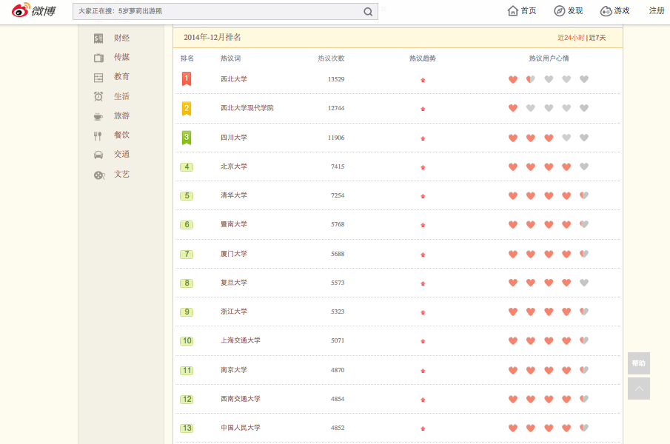

Slide 51
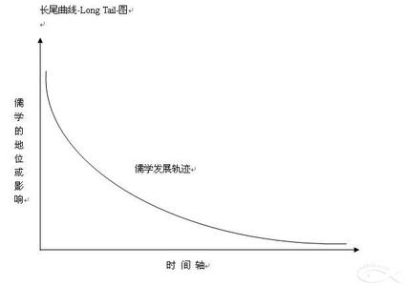
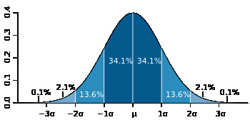
给定一个网页集合，考察网页入链数为k 的占比f(k)的性质
占比
a为常数，c稍大于2
流行度（链入数）
Notes:
书销量，微博粉丝量，歌曲下载量
1、如果是正态分布，大部分网页连入数接近中值，非常大和非常小的应该很稀少，但实际不是
2、实验数据表明网页链入数为k的网页占比f（k）是k的一个幂函数，幂次是一个稍大于2的负数。
3、类似的还有网站人气指数 歌曲下载量 微博粉丝量 书籍销量 ……

Slide 52
一个100人的微信群 2014.12.21~22号参与次数排名
参与排名 | 参与次数
1 | 78
2 | 69
3 | 38
4 | 31
5 | 21
6 | 17
7 | 12
8 | 10
9 | 8
10 | 8
11 | 7
12 | 7
13 | 6
14 | 6
15 | 5
16 | 5
17 | 4
18 | 4
19 | 4
20 | 4
21 | 4
22 | 4
23 | 3
24 | 3
25 | 3
26 | 3
27 | 3
28 | 3
29 | 3
30 | 3
31 | 3
32 | 3
33 | 2
34 | 2
35 | 2
36 | 2
37 | 2
38 | 2
39 | 1
40 | 1
41 | 1
42 | 1
43 | 1
44 | 1
45 | 1
46 | 1
47 | 1
48 | 1
49 | 1
50 | 1
51 | 1
75 | 0
76 | 0
77 | 0
78 | 0
79 | 0
80 | 0
81 | 0
82 | 0
83 | 0
84 | 0
85 | 0
86 | 0
87 | 0
88 | 0
89 | 0
90 | 0
91 | 0
92 | 0
93 | 0
94 | 0
95 | 0
96 | 0
97 | 0
98 | 0
99 | 0
100 | 0
101 | 0
102 | 0
51 | 1
52 | 0
53 | 0
54 | 0
55 | 0
56 | 0
57 | 0
58 | 0
59 | 0
60 | 0
61 | 0
62 | 0
63 | 0
64 | 0
65 | 0
66 | 0
67 | 0
68 | 0
69 | 0
70 | 0
71 | 0
72 | 0
73 | 0
74 | 0
Notes:
1的解释

Slide 53
参与次数排名原始图
top1%参与占比19%
均值=4.71
大部分人参与地很低
50%人沉默
参与次数
按参与次数排名
Notes:
大群特点小
特点：
1、跨度非常大
2、少数人非常活跃，大部分人参与度很低，还有一大部分人根本没有参与
3、不平衡性，没有典型行为，均值4.71在这里没什么意义，主要是参与多的人的贡献，大多数人在3以下，均值不体现平均行为，不向正态分布大部分活动在均值附近

Slide 54
双对数曲线趋势图

Slide 55
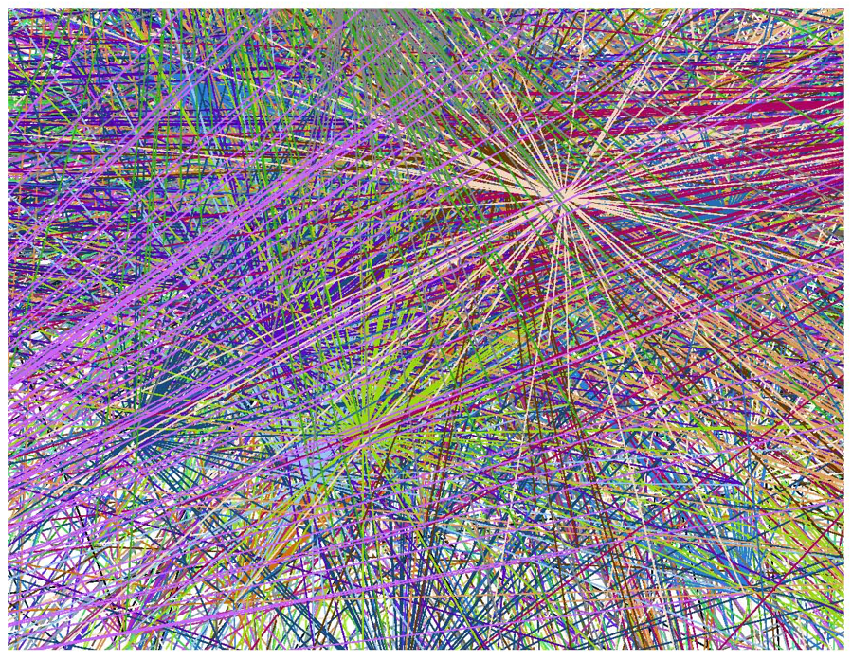
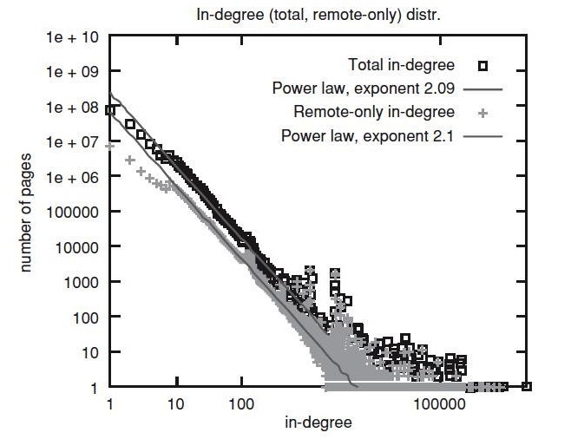
幂律（power law）分布的普遍性
网站之间的链接数（入度）
微博粉丝的个数
世界城市的规模
市场经济社会人们的收入
词语使用频率的分布
初始质量在星系中的分布
计算机中cache大小与不命中率的关系
人们所关注的事物
…

Slide 56
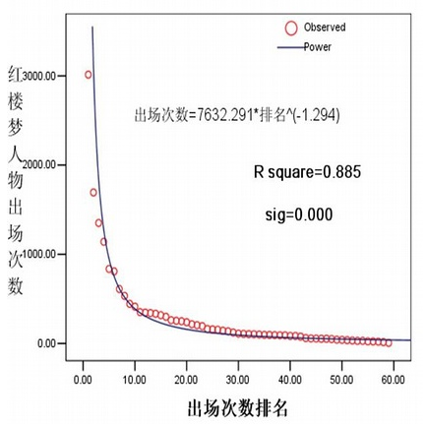
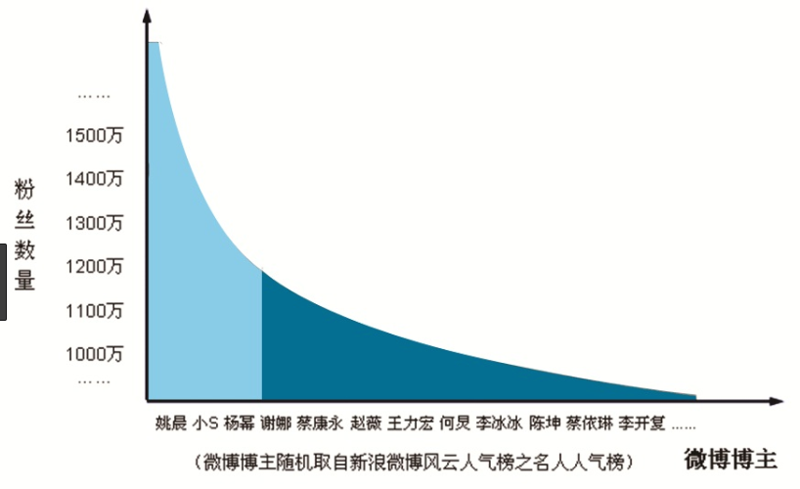
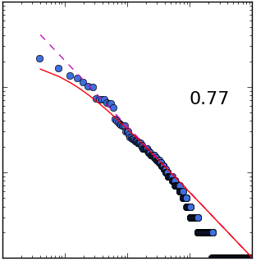
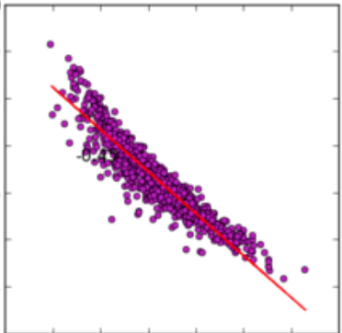
幂律图像的两种画法 （常规坐标与双对数坐标）

Slide 57

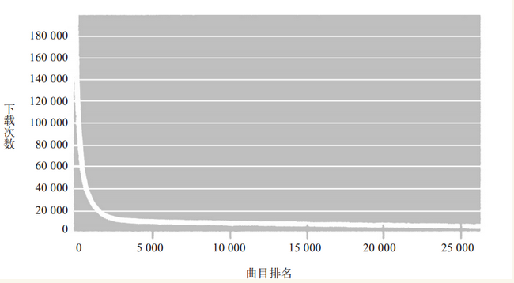
一些呈幂率分布的数据
Rhapsody音乐网站月下载量曲目排名
摘自《长尾理论》，Chris Anderson
Notes:
1、Rhapsody公司，音乐网站，We have start-up feel with the security of a strong revenue stream. With more than one million subscribers and over 16 million songs on more than 100+ consumer electronic products, Rhapsody is the #1 premium subscription music service and leading the digital music service revolution in the US (and soon globally). 2011年收购Napster公司，历史，January 1999:
Shawn Fanning, 18, creates the Napster application and service while a freshman at Northeastern University.
(1999年1月，18岁的美国波士顿东北大学的一年级新生肖恩·范宁开始了Napster程序的服务）
May 1999:
Napster Inc. is founded.
(1999年5月，Napster公司宣告成立）
之所以我们注重开端，是因为这是一个非同意义上的起始，也正是从这天起，P2P开始了它曲折但极富生命力的发展。
到了2000年，P2P技术的发展就得使用月甚至日来记载了。直到现在使用P2P技术的软件比比皆是，人们也在不知不觉中感受到了P2P作为高科技发展载体的快乐。
2、曲线说明，横轴：流行度排名，纵轴：流行度，呈幂率分布含义：流行度跨度很大，下载量非常高的歌曲占比较小，下载量较小的歌曲占比很大，他的长尾理论。

Slide 58
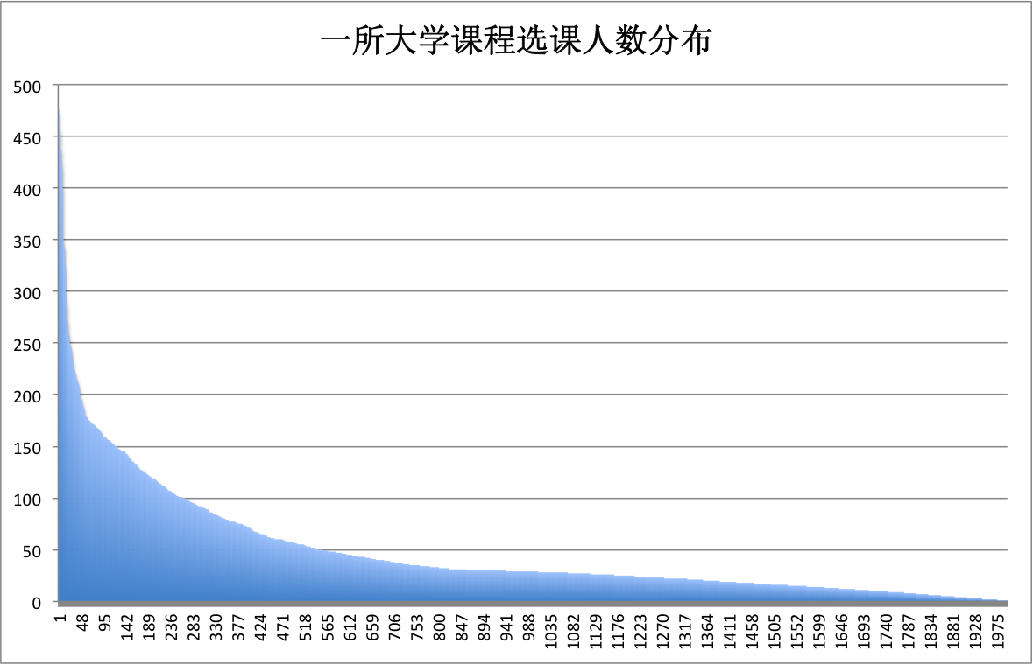
一所大学某学期课程选课人数
选课人数
课程按选课人数排名
Notes:
1、这样的排名拟合成幂率函数，x指数近似于-1
2、方便计算和统计

Slide 59
2011中国企业500强
http://www.fortunechina.com/
营业收入（万）
1.4亿
按营业收入排名
Notes:
最高：2万亿，利润：600亿

Slide 60
中国企业500强对数曲线

Slide 61
幂律的基本特性
Scale free（无标度，不受比例尺度影响的）
Scale free函数隐含着自相似（self similarity）
平均行为不反映典型行为
“典型行为”－经常遇到的；
“平均行为”－总和／个数
正态分布的“平均行为”反映“典型行为”
典型看到“中等个子”，大个子和矮个子都很稀少
幂律分布下， “矮个子”许多，“高个子”也不少。均值高于中位数

Slide 62
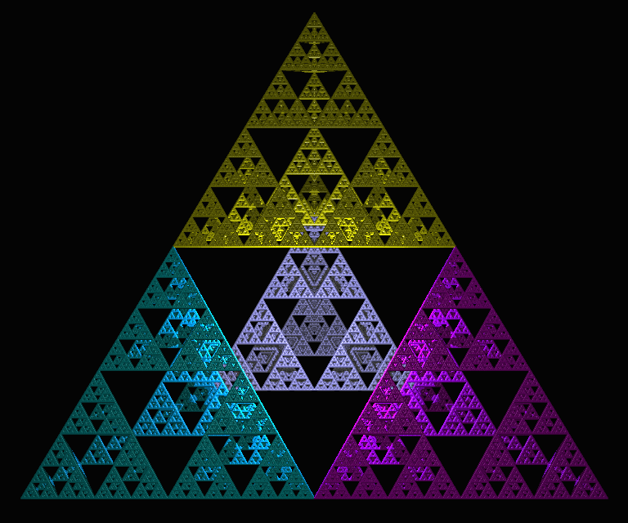
Scale Free “无标度”
一个事物从不同的尺度看，具有相同的形态
F(ax), F(x)
F(ax)=bF(x)
幂函数就具有这种性质！
Notes:
X－free，不受x影响的，。。。

Slide 63
人们对事物的关注程度，或者说事物的流行性为什么呈幂律分布呢？
希望找到这种相当普遍的社会现象背后的机理（模型）
道德经：故天之道，损有余而补不足。人之道则不然，损不足以奉有余。
圣经：马太效应

Slide 64
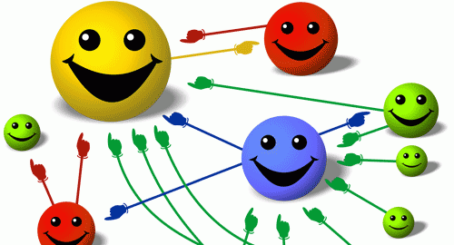
量化事
物流行性
构建
模型
利用模型
分析实际问题

Slide 65
以网页流行性分布为例 构建一个网页互联简单模型
网页以如下方式创建：
以概率 p，均匀随机地选择一个早先创建的网页，建立一个到该网页的链接
以概率1-p，均匀随机地选择一个早先创建的网页，建立一个到 该网页所指向的网页的链接。
1
2
3
4
5
设p=1/4,分别计算节点5连接到每个节点的概率？
Notes:
1、原因：不是独立的，后来做决策的人会复制前面人的决策【】
2、只是一个简单的模型，流量、带宽内容等多种因素，可以扩展模型，核心思想是体现了富者更富
许多现实中的网络包括WWW，社交网络，PPI网络等都被认为是无标度网络，并且大部分实际网络中power law的指数γ一般都在2和3之间，并且网络直径极小(d~lnN,N为节点数)。
对应的，随机网络的度分布是泊松分布，也就是钟形分布的，节点的度值一般不会比平均值高出很多或低很多。
复杂网络的定义：具有自组织，自相似，吸引子，小世界，无标度中部分或全部性质的网络称为复杂网络。（？）
（Albert-Laszlo Barabasi ,Reka Albert，1999）现实网络的无标度特性源于众多网络所共有的两种生成机制：
（i）网络通过增添新节点而连续扩张
（ii）新节点择优连接到具有大量连接的节点上
第二点即新节点连接到已有节点的概率与该节点的度数成正比例如

Slide 66
节点2的入度本来较大， 得到新连接的概率也大
 | p=1/4 | 1-p=3/4 | 节点5连接到各节点的概率计算
节点1 | 1/4 | 1/4，0 | (1/4)*(1/4)+(3/4)*0＝1/16
节点2 | 1/4 | 1/4，3 | (1/4)*(1/4)+(3/4)*(3/4)＝10/16
节点3 | 1/4 | 1/4，1 | (1/4)*(1/4)+(3/4)*(1/4)＝4/16
节点4 | 1/4 | 1/4，0 | (1/4)*(1/4)+(3/4)*0＝1/16
1
2
3
4
5
设p=1/4,分别计算节点5连接到每个节点的概率？
Notes:
当然这只是一个简单的模型，实际情况会更及复杂例如……，对于不同的实际问题需要对模型进行扩展
但这个模型尽管简单，却可以从某种程度上体现网页之间的互联行为，并且可以我们一些初步理性的认识

Slide 67
流行度幂率分布的变换形式
设书籍销售量呈幂率分布：
占比
书籍销量概
率密度函数
流行度（销量）
销量为x的概率为f(x)
Notes:
1、现在我们以图书销量为例，进一步考察事物流行性问题。不同种类书的销售量可以认为是体现了某种书籍的流行度。如果我们认为某个售书网站书籍销量符合幂律分布：即销售量达到x的书籍种类在总体中占比f（x），是x的一个幂函数，f（x）正比于x的负c次方，c是大于等于2的正数，a是一个常数。
3、图中任何一点的含义是：销量为x的概率为f(x)
4、这样的分布特点是，大量书籍销售量比较低，随着销量越来越高，对应的书籍种类占比越来越小，这也是符合常理的。热销产品终归只占较少的份额。
【】
【】比如说，微博粉丝数可以视为一个博主的受关注程度，即他的流行度。有些博主受关注程度非常高，达到千万级，而大多数博主的粉丝数都相对比较少，粉丝数非常多的这类博主对应图中长长的尾巴，尽管稀少但并不罕见。
实际意义：微博粉丝例子千万级，

Slide 68
累计概率分布
销量至少为k的书籍种类占比：积分得到一个幂次降低一位的幂函数
Notes:
1、进一步，我们还可以计算：销量至少达到某个值“k”的品种数。这可以从我们刚刚得到的函数g（x）对x从k到无穷大积分得到。这个积分的结果仍然是一个幂函数，只不过幂次从c变成c-1，降低了一次。
2、以图形表示这个幂函数，它仍是一个具有长尾特征的曲线，只是由于幂次降低了一位，长尾的特征更明显，即随着x值的增大y值的减小相对更缓慢些，也就是尾巴更长。图中任何一点的含义是：有j种书销量至少达到k，如果j是离散连续的整数，那么有j-1种书销量大于k，因此纵轴可以看成是按销售量排名，即销售量排名为j书籍销量为k。
3、这种描述流行性问题的方式实际上是与累计概率分布等效的一种描述方式，它与我们最初介绍的概率密度分布在数学上是等效的。在实际应用中这种描述方式能够更方便地计算出我们所关心的一些数据，因此更多地采用这种累计分布方式分析流行性问题。
4、如图所示。假定该网站销量排在前三的三种书销售额分别为k1，k2，k3，那么前三种书的销售总额就是k1+k2+k3，类似的，前j种书总销量就是对y从1到j积分得到的x量值。
5、这个曲线的长尾对应的是少数销售量非常高的图书种类。
【】
中很多这样表达的流行事物
2、举例说明推导计算上的方便
3、我们从最初的概率密度幂函数推导出销量至少达到某个量值的图书种类也是销量的幂函数，只不过幂次降低一位
那么反过来如果有了这样的关系也可以推导出其概率密度是幂次增加一位的幂函数
【】
1、实际问题中人们还希望问这样的问题：销量至少达到k的品种总数。这是对n乘于f（x)从x为k到无穷大积分得到
2、结果仍然是一个幂函数，只不过幂次降低了一个。
3、我们之前给出了几个幂函数曲线图，幂次越低，对应函数曲线的尾巴越长。
因为
那么，在纵轴上，最小的值就对应横轴上的“最大销量”，次小的值就对应“次大销量”，…，等等。
1、销量至少达到某个量值的品种个数仍然是一个幂函数，幂次比概率分布降低了一个
2、这个图中任何一点的含义好是销量至少为k的品种总个数为b/k的c-1次方，c是概率分布的幂次，b是一个常数
3、这是一个长尾的典型图示，实际意义：大部分商品的销售量都比较低，少量的产品的销售量达到很高，长尾特性意味着这种销售量较高的品种数虽然少但并不罕见
4、到此，我们从流行度幂律分布延伸出了流行度问题的不同表现形式，一个是流行度达到某种程度的总量（品种数），在一个是流行度至少达到某种程度的总量，当然这是一个累积概率问题，他们虽然从不同的角度描述流行度问题，但在数学上都是等价的。

Slide 69
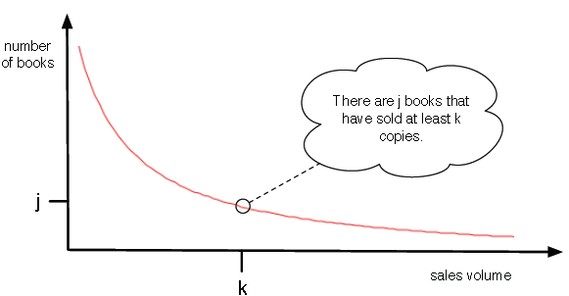
设n为书籍种类总数，则书籍销量至少达到k的种类数由函数g(k)表示：
前j种书总销量=
从1到j对y积分得到
前3种书总销量=k₁+k₂+k₃
3
2
1
k₃
k₂
k₁
有j种书销量至少达到k

Slide 70
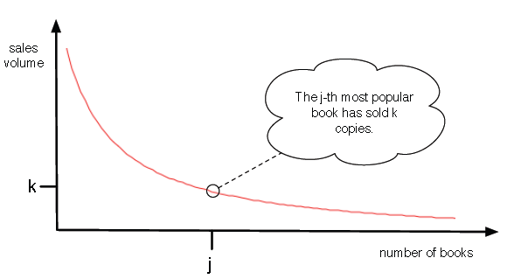
xy轴对调——齐普夫定律
Zipf’s Law：
r为流行度排名，F(r)为排名第r位实体的规模
rank
Notes:
0、齐普夫，哈佛语言学教授，发现英文词频有一定规律，使用频次与其频次排名成反比
英文：the、of、and、to、a
中文：的、一、是、在、这
1、这个图就是前面的排名图，同样呈幂率分布，但是密次比最初的概率分布图降低一次
概率分布图幂次=？前面排名幂次=？
是不是基本吻合？
2、如果是讨论产品销量，横轴排名

Slide 71
“长尾”理论
产品销量
销量排名
Notes:
书店
1、2/8律，也称80/20法则，是19世纪意大利统计学家、经济学家维尔弗雷多·帕累托提出的，在研究了个人收入的统计分布后，发现少数人的收入要远多于大多数人的收入，对应的概率分布近似于一个幂律分布。提出了少数人占据了大部分社会财富的法则。这个法则经过多年的演化，成为当今管理学界所熟知的二八法则，比如，80%财富掌握在20%人手中；图书馆中80%的阅读量只发生在20%的书籍品种中，80%的公司利润来自20%的重要客户，等等，核心是即在任何特定群体中，最重要的因子通常只占少数，20%，其余80%尽管占多数，却是不重要的。
2、比如一个实体书店，一共能够存放10万本书，当然最好选择那些比较畅销的品种，那些非热门商品书籍陈列在货架中并不能盈利。大量的积压产生相应库存费用。
3、这种传统的营销机制在互联网信息时代发生了改变，无限的网络空间弥补了有限的货架问题。美国《wired》杂志总编克里斯·安德森于2004年提出了”长尾理论“，认为只要存储和流通渠道足够大，大量的销量不高的长尾产品同样能够占据相当的市场份额。因为减少了实体店有限库存空间的限制，互联网时代，那条代表“冷门商品”的长尾正在创造无限的需求。
【】
传统的营销机制更重视主体销量大的品种，认为只要能控制具有重要性的少数因子即能控制全局。
3、为什么会有28律只说呢？首先，实体店货架是有限的，再有就是，顾客很难找到自己需要的非热门产品。要知道非热门商品存在于无穷无尽的长尾世界中，如果没有一个很好的过滤器帮助查找，顾客找到所需非热门产品的机率很小的。大量低销量的长尾同样可以获得较高的利润，
这与“长尾”有利于经营利基产品矛盾吗？
不，那里讲的是“除了top-K外，利基产品的总市场占有率随max增加”，K是固定的。
这里说的是“前20%”与“后80％”的关系，max增加，比例不变。
71

Slide 72
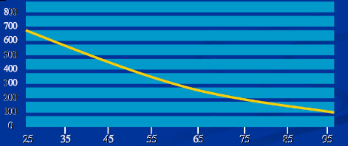
Rhapsody音乐网站月下载量曲目排名 排名2.5万~10万月下载量
单位：千
摘自《长尾理论》，Chris Anderson

Slide 73
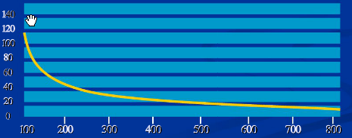
Rhapsody音乐网站月下载量曲目排名 排名10万~80万月下载量
单位：千
摘自《长尾理论》，Chris Anderson

Slide 74
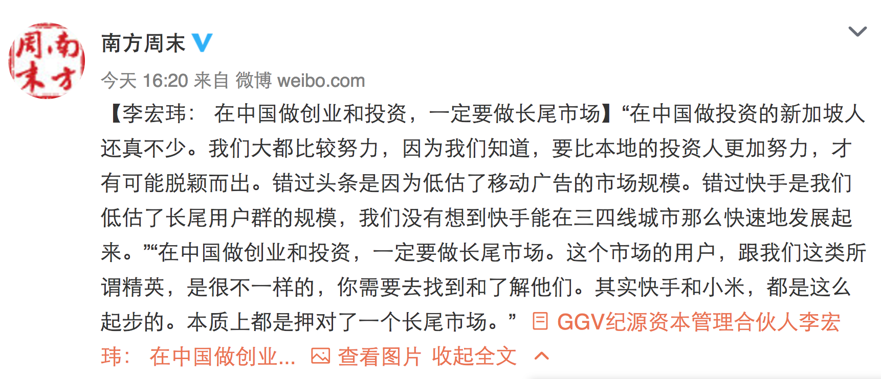
投资人关于长尾现象的认识一例

Slide 75
课堂练习
某个小型音乐网站向公众提供有偿音乐下载服务，假设该网站音乐拥有10000首音乐曲目可供用户下载，并且下载量符合齐普夫定律：y=2000/x，设如果下载量达到50次及以上，商家每首歌曲盈利1元，否则每首歌曲盈利0.6元。
请计算商家分别从这两类曲目中盈利多少？
排名在100之前的销售量占总销量百分比？
排名前20%的销售占比？
Notes:
1、业绩来自哪里，头还是尾
2、推荐的能力
3、流行度可以变化

Slide 76
其他工具的作用
以下工具能够起到什么作用？
搜索引擎
排行榜，各种排行，日排，周排，月排，分类排……
推荐，买了这个的还买了……
推荐，内容相关的商品，同一作者商品……
Notes:
这种分布的共性是绝大多数事件的规模很小,而只有少数事件的规模相当大. 对上式两边取对数,可知lny与lnx满足线性关系lny= lnc - rlnx,也即在双对数坐标下,幂律分布表现为一条斜率为幂指数的负数的直线,这一线性关系是判断给定的实例中随机变量是否满足幂律的依据。
幂律表现了一种很强的不平等性，对个人收入的分布来说这确实是一件很恐怖的事，但
同时也说明了，单纯依据人均收入来衡量两个城市或国家的发展水平，并没有多大的实际意义，必须还要提供一个衡量收入分布不均程度的参数——基尼系数[29, 30]，才能增强比较的可靠性
统计物理学家习惯于把服从幂律分布的现象称为无标度现象，即，系统中个体的尺度相差悬殊，缺乏一个优选的规模。可以说，凡有生命的地方，有进化、有竞争的地方都会出现不同程度的无标度现象。
网络的研究过程中，科学家们亦发现了众多的幂律分布，虽然这些网络在结构及功能上是如此的千变万化，相差迥异。复杂网络中节点的度值k‡相对于它的概率P(k)满足幂律关系，且幂指数多在大于2小于3的范围内[31, 32]；这一现象是如此的普遍，如此地令人惊叹不已，以至于人们给具有这种性质的网络起了一个特别的名字——无标度网络[37]§。这里的无标度是指网络缺乏一个特征度值（或平均度值），即节点度值的波动范围相当大。
幂律（power law）的最显著特征就是，等级越高则越不均衡。其数学原理很简单——幂律描述的是这样一组数据，其第n个位置的秩（rank）是第1个位置的秩的1/n。对于一个纯幂律分布，第一位与第二位之间的差距要大于第二位与第三位之间的差距，以此类推。以维基百科的文章编辑为例，你可以料到排名第二的最活跃用户的编辑量只及第一名编辑量的一半，而排名第10的只做了后者的1/10。这也是所谓“80/20法则”背后的形态。
一篇维基百科文章最活跃的贡献者，Flickr上最热衷于为照片添加标签的人，一个邮件组里讲话最多的成员，他们往往都比群体里表现最中间那个人要活跃得多，事实上，由于他们的活跃程度，对“平均”参与的任何测量失去了意义。从少数极度活跃的成员到一大群几乎不活动成员之间是陡峭的下跌，尽管平均值很容易计算，却几乎完全不具代表性。

